Slide 1

Chào mừng các thầy cô giáo
đến dự giờ lớp 3B
Môn: Toán
Bài dạy : Bảng nhân 8

Slide 3
1. Lập bảng nhân 8
8 được lấy 1 lần
, ta viết :
8 x 1 = 8
+ 8
8 x 1
= 8
8 x 2 = 16
8 x 3 = 24
+ 8
8 được lấy 2 lần
, ta viết :
8 x 2
= 8 + 8 =
16
8 x 4 =
32
Vậy : 8 x 2 = 16
8 x 5 =
40
8 x 6 =
48
8 x 7 =
56
8 được lấy 3 lần
, ta viết :
8 x 8 =
64
8 x 3
24
= 8 + 8 + 8 =
8 x 9 =
72
Vậy : 8 x 3 = 24
8 x 10 =
80
- Hai tích liên tiếp nhau trong bảng nhân 8 hơn kém nhau:
Muốn tìm tích liền sau ta lấy :

Slide 5
8
1
8
x
1 =
8
8
x
2 =
16
8
2
8
3
8 x 3 =
24
8
4
8 x 4 =
8 x 5 =
8 x 6 =
8 x 7 =
8 x 8 =
8 x 9 =
8 x 10 =
32
8
5
40
8
6
48
8
7
56
8
8
64
8
9
72
8
10
80

Slide 6

8
x
1 =
8
8
x
2 =
16
8 x 3 =
24
8 x 4 =
8 x 5 =
8 x 6 =
8 x 7 =
8 x 8 =
8 x 9 =
8 x 10 =
32
40
48
56
64
72
80

Slide 7
1. Tính nhẩm
8 x 3 =
8 x 5 =
8 x 8 =
24
8 x 2 =
8 x 6 =
8 x 10 =
16
8 x 4 =
8 x 7 =
8 x 9 =
32
8 x 1 =
0 x 8 =
8 x 0 =
8 x 1 =
8
8
40
48
56
0
0 x 8 = 0
8 x 0 = 0
64
80
72
0

Slide 8
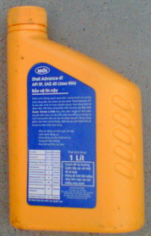
2. Mỗi can có 8l dầu. Hỏi 6 can như thế có bao nhiêu lít dầu?
Bài giải:
Sáu can như thế có số dầu là:
8 x 6 = 48 (l)
Đáp số : 48 l dầu
8 lít
8 lít
8 lít
8 lít
8 lít
8 lít
8 lít
?

Slide 9
2. Mỗi can có 8l dầu. Hỏi can như thế có bao nhiêu lít dầu?
6
9
Bài giải:
Chín can như thế có số dầu là:
8 x 9= 72 (l)
Đáp số : 72l dầu

Slide 10
3. Đếm thêm 8 rồi điền số thích hợp vào ô trống:
8 | 16 |  |  | 40 |  |  |  | 72
24
32
48
56
64
80

Slide 11
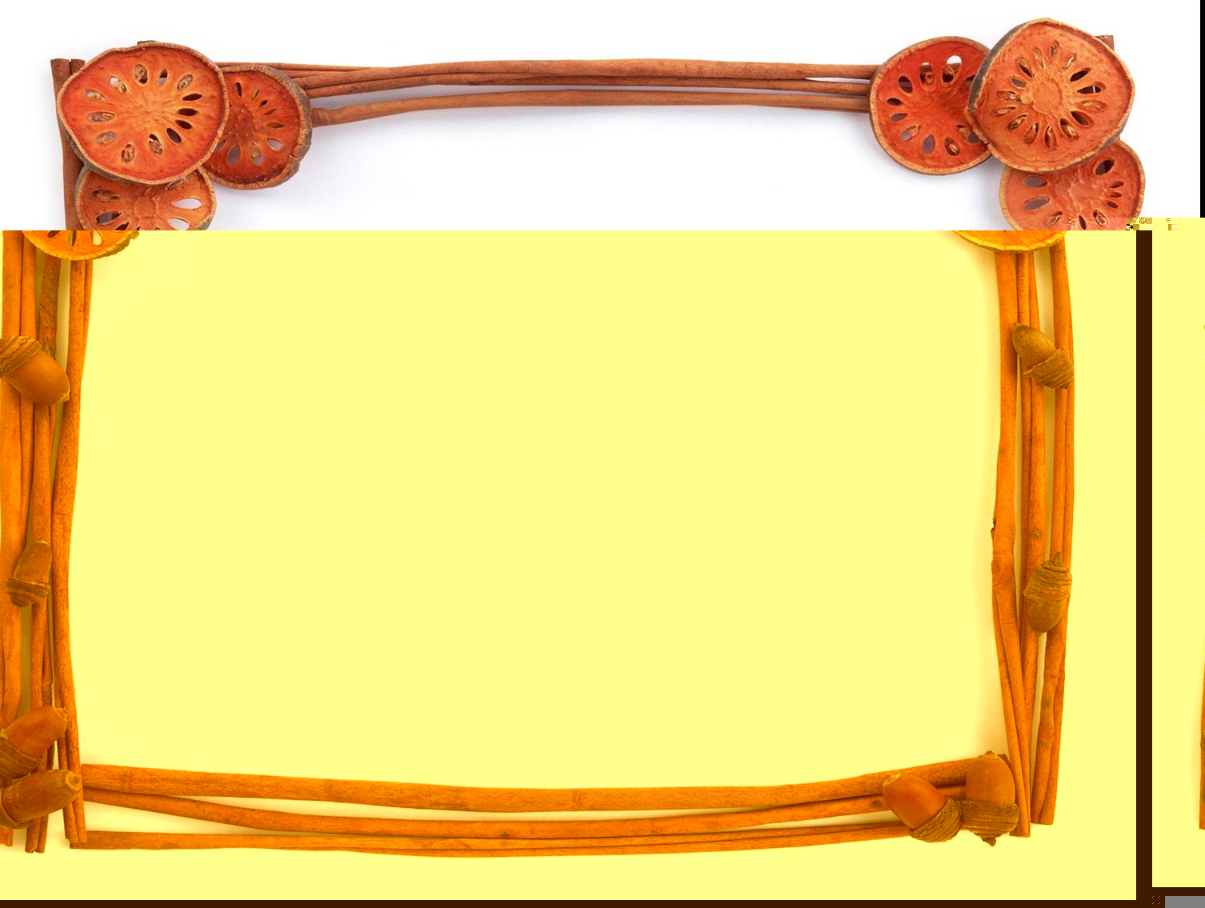
TRÒ CHƠI : Truyền điện

Slide 12

Kính chúc các thầy cô giáo mạnh khoẻ
Chúc các em học giỏi

Slide 13

Dặn dò:
Về nhà các em làm bài trong vở bài tập
Chuẩn bị bài: Luyện tập trang 54.

